Slide 1
자바스크립트
01
웹코딩 기초, HTML

Slide 2
WEB 이해하기
웹은 어떻게 구성되는지 알아보고,
어떻게 웹사이트가 동작되는지 학습해 봅니다.
웹사이트의 뼈대 만들기
HTML이 무엇인지 배워보고,
배운 지식을 통해 웹사이트의 뼈대를 작성해 봅니다.

Slide 3
웹사이트 꾸미기
CSS에 대해 자세히 알아보고, 웹사이트에 색상, 애니메이션 등 다양한 효과를 입혀봅니다.
반응형 웹사이트로 만들기
다양한 기기들에 맞춰 반응할 수 있는 반응형 웹사이트를 만드는 방법을 만들어 봅니다.

Slide 4
1. 웹이 무엇인지 이해한다.
우리가 자연스럽게 쓰고 있는 웹이 무엇인지, 어떤 구조로 되어있는지 이해할 수 있다.
2. 간단한 웹사이트를 만들 수 있다.
머리 속으로 떠올린 간단한 웹사이트를 직접 만들 수 있다.

Slide 5
01.
02.
03.
04.
05.
시작하기 전에
웹이란 무엇일까?
HTML의 기본 개념 잡기
HTML으로 구조 잡기
CSS 맛보기

Slide 6
01
시작하기 전에

Slide 7
01
시작하기 전에
미리 공유 받은 스프레드 시트를 켜주세요!
“몇 번 핑 찍어주세요” 하면 해당 번호에 이해도를 적어주세요.
이해도는 0~1 사이를 적어주면 됩니다.
질문은 디스코드의 강의실에서 해주시면 됩니다.

Slide 8
02
웹이란 무엇일까?

Slide 9
02
웹이란 무엇일까?
World Wide Web (WWW 혹은 W3)
“인터넷에 연결된 컴퓨터들을 통해 사람들이 공유할 수 있는 전세계적인 정보 공간”
즉, 지금 우리가 쓰는 인터넷을 의미
세계 어디서든 접근할 수 있는 공간
출처: 위키백과

Slide 10
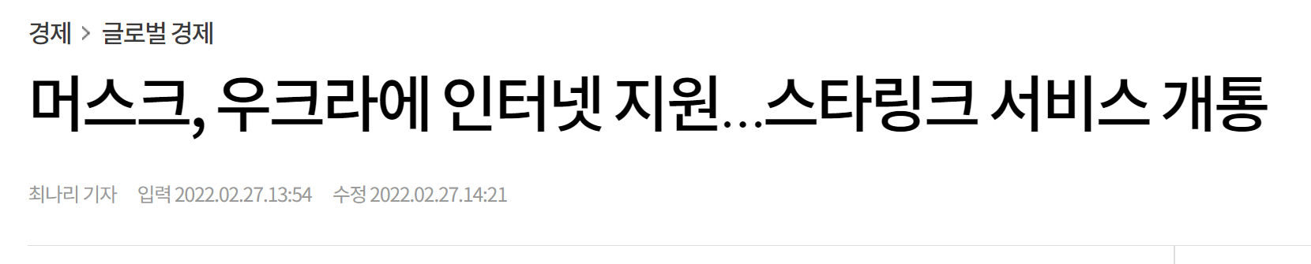
02
웹이란 무엇일까?
World Wide Web (WWW 혹은 W3)
위성을 통해 어디서든 인터넷을 할 수 있는 시대
웹을 통해 할 수 있는 것이 무궁무진해 졌다!
출처: https://biz.sbs.co.kr/article/20000052441

Slide 11
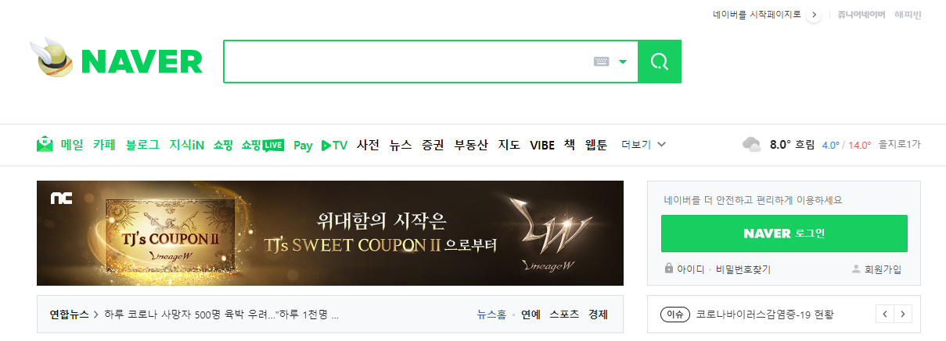
02
웹이란 무엇일까?
웹사이트?
= 웹페이지들의 묶음
각 링크마다 하나의
웹페이지로 이동됨
www.naver.com
=> 웹사이트
출처: 네이버

Slide 12
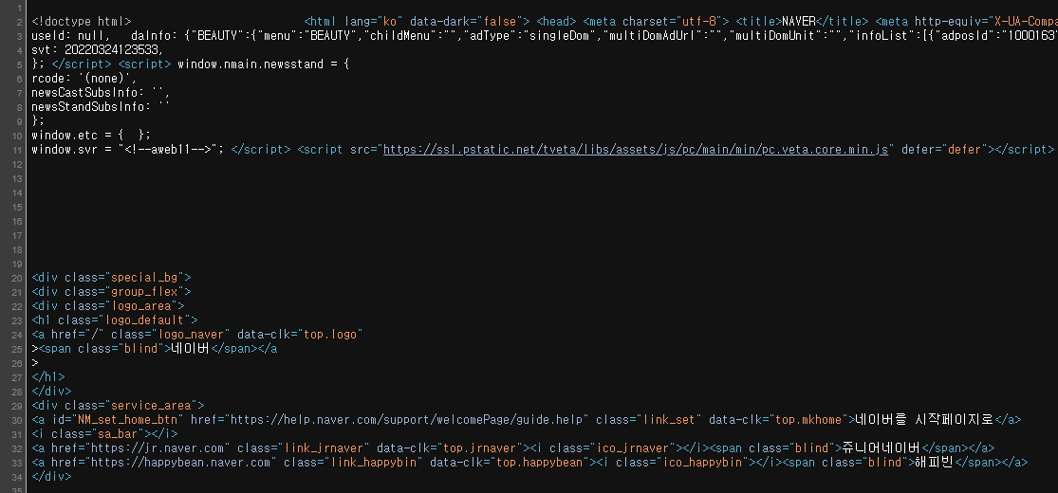
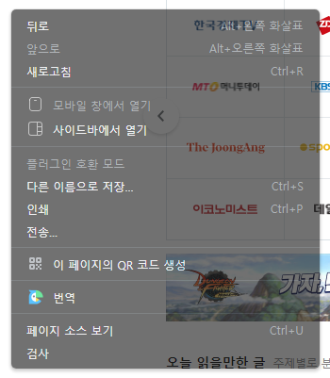
02
웹이란 무엇일까?
어떻게 만들어진 것일까?
오른쪽 클릭 -> 페이지 소스보기
복잡한 소스코드로 이루어져 있음
출처: 네이버

Slide 13

02
웹이란 무엇일까?
어떻게 만들어진 것일까?
뼈대
옷
기능
전체적인 구조를 구성
뼈대를 꾸며주는 역할
모든 동작에 관한 것

Slide 14
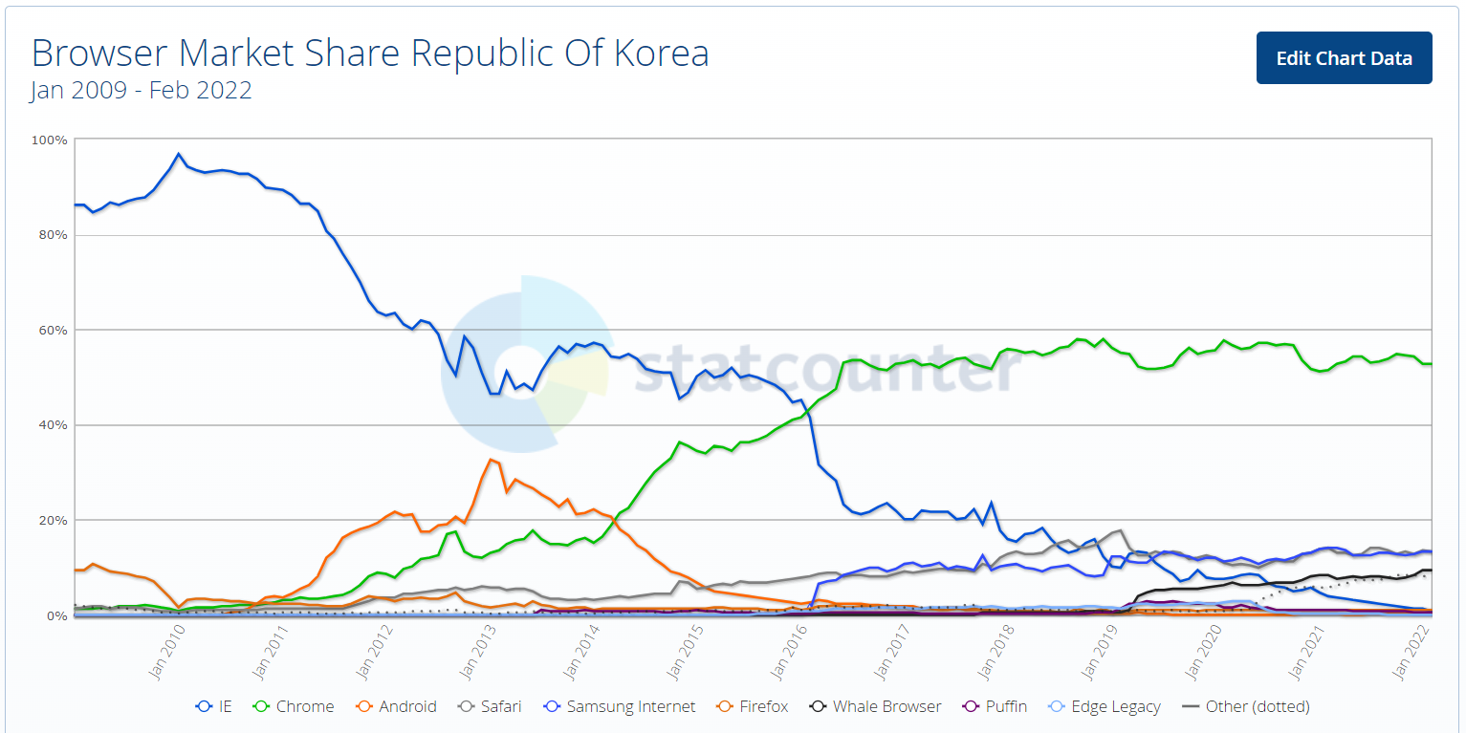
02
웹이란 무엇일까?
저렇게 복잡한 소스코드가 어떻게 보여지는 걸까?
=> 브라우저가 코드를 해석하고 그려 줌!
Internet Explorer
Chrome
수 많은 브라우저 종류와 점유율
출처: https://gs.statcounter.com/

Slide 15
03
HTML의 기본 개념 잡기

Slide 16
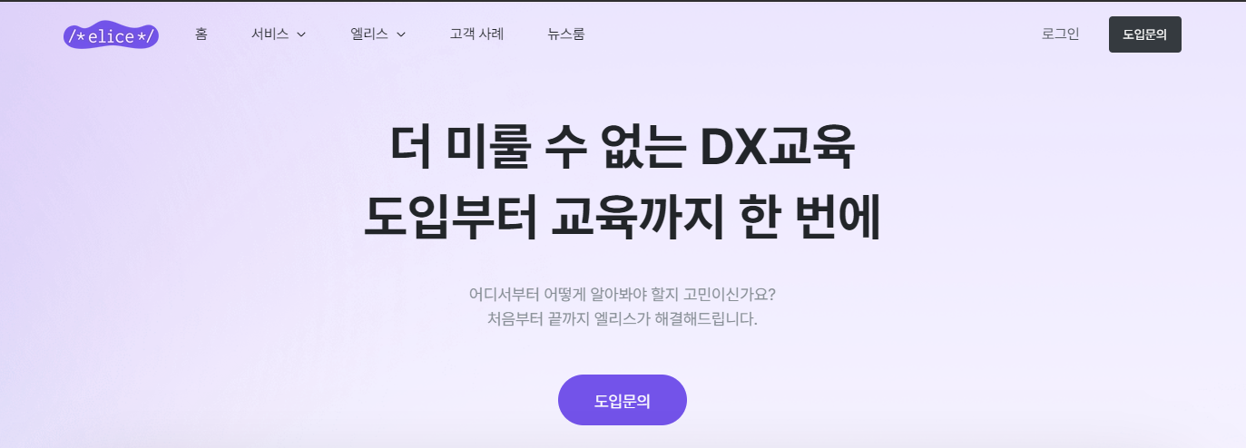
03
HTML의 기본 개념 잡기
HTML 이란 무엇일까?
Hyper Text Markup Language
마크업 언어
header
main

Slide 17
03
HTML의 기본 개념 잡기
일단 해봅시다!
예제 1
<h1>Hello, World Wide Web!</h1>
“ <원하는 이름>.html ” 형태로 저장
저장된 파일을 실행해 봅시다.

Slide 18
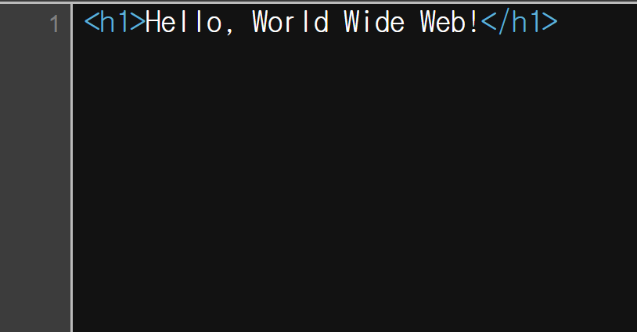
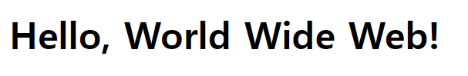
03
HTML의 기본 개념 잡기
일단 해봅시다!
결과 1
페이지 소스 보기

Slide 19
03
HTML의 기본 개념 잡기
태그 구성 요소
예제 1
<h1>Hello, World Wide Web!</h1>
# 태그명
HTML의 수 많은 요소 명
(ex: head, title, body, article 등등)
# 주의할 점
태그는 꼭 닫아줘야 함!
대소문자를 구분하지 않음
여는 태그
닫는 태그

Slide 20
03
HTML의 기본 개념 잡기
일단 해봅시다!
예제 2
<h1>Hello, World Wide Web!</h1>
<div style="color:red">
WEB
</div>
“ <원하는 이름>.html ” 형태로 저장
저장된 파일을 실행해 봅시다.

Slide 21
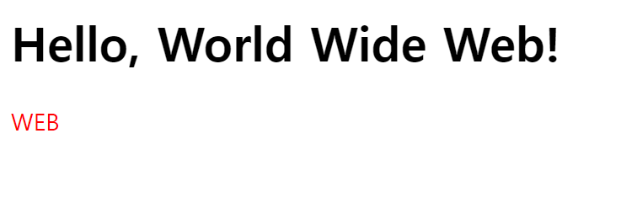
03
HTML의 기본 개념 잡기
일단 해봅시다!
결과 2

Slide 22
03
HTML의 기본 개념 잡기
태그 구성 요소
예제 2
<h1>Hello, World Wide Web!</h1>
<div style="color:red">
</div>
# 속성 명
요소가 가지는 추가적인 내용
(ex: class, id, name, style 등등)
# 주의할 점
여러 속성을 지정할 수 있으나, 공백으로 구분필요
속성 명 다음에는 등호(=)가 붙음
속성 값은 따옴표(“”)로 감싸야 함
속성 명
속성 값

Slide 23
03
HTML의 기본 개념 잡기
HTML 기본 태그
<h1> ~ <h6>
<a>
<img>
<p>
<ul>, <ol>, <li>
<strong>, <em>

Slide 24
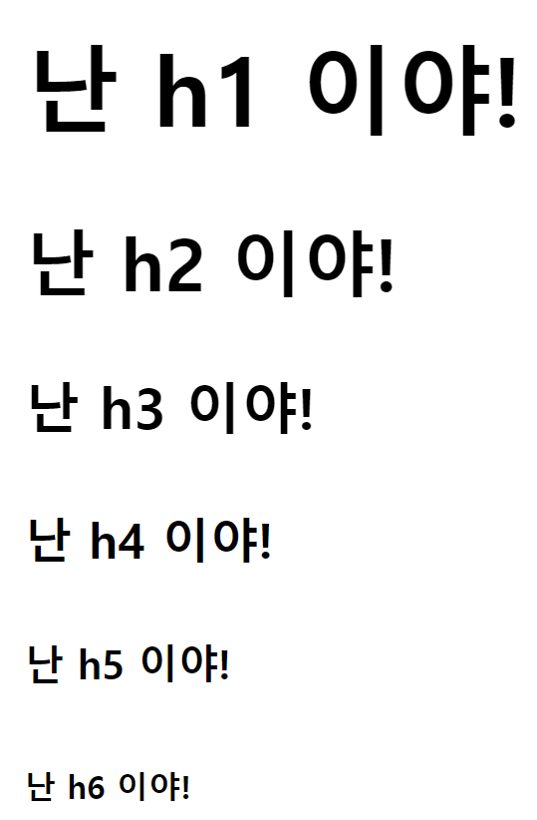
03
HTML의 기본 개념 잡기
<h1> ~ <h6> 태그
heading의 약자이며, 제목을 나타냄
숫자 값이 커질 수록 하위 제목을 나타냄
예제 3
결과 3
<h1>난 h1 이야!</h1>
<h2>난 h2 이야!</h2>
<h3>난 h3 이야!</h3>
<h4>난 h4 이야!</h4>
<h5>난 h5 이야!</h5>
<h6>난 h6 이야!</h6>

Slide 25
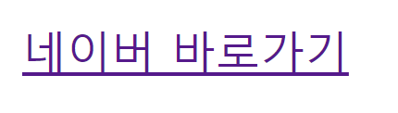
03
HTML의 기본 개념 잡기
<a> 태그
anchor의 약자이며, 링크를 만들어 줌
예제 4
결과 4
<a
href="https://www.naver.com/"
target="_blank"
>
네이버 바로가기
</a>
추가해주면 새탭 열기

Slide 26

03
HTML의 기본 개념 잡기
<img> 태그
image의 약자이며, 설정한 이미지를 보여 줌
예제 5
결과 5
<img
src="가져올 이미지"
alt="naver"
/>
네이버 로고 링크 입력 시
https://logoproject.naver.com/img/img_story_renewal.png
이미지를 못 불러올 경우 보여질 텍스트
파일 명 입력 시
C:\Users\User\Desktop\img_story_renewal.png

Slide 27
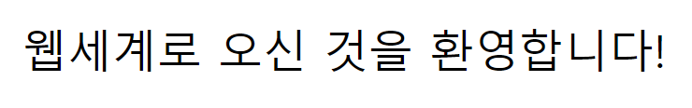
03
HTML의 기본 개념 잡기
<p> 태그
paragraph의 약자이며, 문단 단위를 의미
일반적인 내용을 쓸 때 주로 씀
예제 6
결과 6
<p>
웹세계로 오신 것을 환영합니다!
</p>

Slide 28
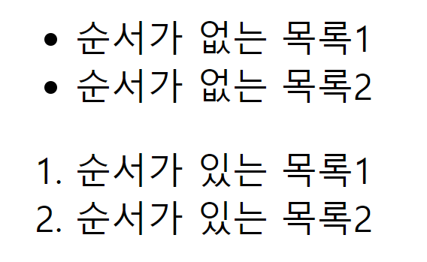
03
HTML의 기본 개념 잡기
<ul>, <ol>, <li> 태그
(un)ordered list의 약자이며, 순서가 없는/있는 목록을 의미
list item의 약자이며, 목록의 내용을 의미
예제 7
결과 7
<ul>
<li>순서가 없는 목록1</li>
<li>순서가 없는 목록2</li>
</ul>
<ol>
<li>순서가 있는 목록1</li>
<li>순서가 있는 목록2</li>
</ol>

Slide 29
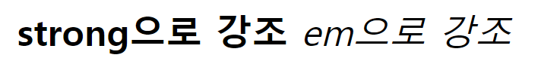
03
HTML의 기본 개념 잡기
<strong>, <em> 태그
emphasis의 약자이며, 두 태그 모두 강조되는 내용을 의미
예제 8
결과 8
<p>
<strong>strong으로 강조</strong>
<em>em으로 강조</em>
</p>

Slide 30
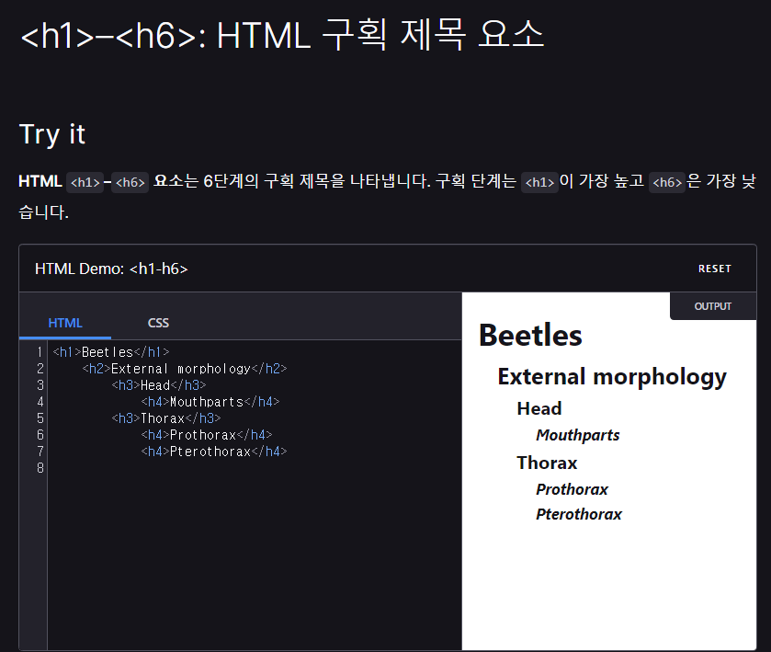
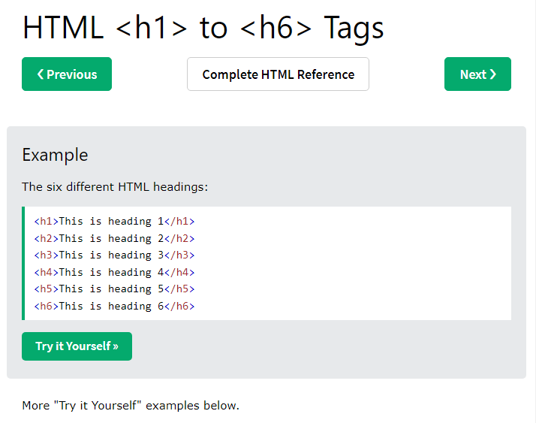
03
HTML의 기본 개념 잡기
더 많은 태그를 알고 싶다면?
W3School : https://www.w3schools.com/
MDN : https://developer.mozilla.org/ko/

Slide 31
03
HTML의 기본 개념 잡기
문서의 기본 구조
예제 9
<!DOCTYPE html>
<html>
<head>
<meta charset="utf-8" />
<title></title>
</head>
<body>
<h1>Hello, World Wide Web!</h1>
</body>
</html>
#선언
이 문서는 HTML 문서라는 선언

Slide 32
03
HTML의 기본 개념 잡기
문서의 기본 구조
예제 9
<!DOCTYPE html>
<html>
<head>
<meta charset="utf-8" />
<title></title>
</head>
<body>
<h1>Hello, World Wide Web!</h1>
</body>
</html>
#문서의 시작과 끝
HTML 문서의 내용

Slide 33
03
HTML의 기본 개념 잡기
문서의 기본 구조
예제 9
<!DOCTYPE html>
<html>
<head>
<meta charset="utf-8" />
<title>My Website</title>
</head>
<body>
<h1>Hello, World Wide Web!</h1>
</body>
</html>
#보이지 않는 정보
노출되지 않지만 문서에 대한 정보를 담을 수 있음

Slide 34
03
HTML의 기본 개념 잡기
문서의 기본 구조
예제 9
<!DOCTYPE html>
<html>
<head>
<meta charset="utf-8" />
<title>My Website</title>
</head>
<body>
<h1>Hello, World Wide Web!</h1>
</body>
</html>
#인코딩 설정
전세계의 대부분을 문자를 표현할 수 있는 인코딩

Slide 35
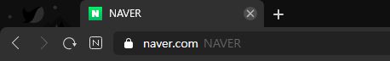
03
HTML의 기본 개념 잡기
문서의 기본 구조
예제 9
<!DOCTYPE html>
<html>
<head>
<meta charset="utf-8" />
<title>My Website</title>
</head>
<body>
<h1>Hello, World Wide Web!</h1>
</body>
</html>
#페이지 제목
표시되는 페이지의 제목을 설정

Slide 36
04
HTML의 기본 개념 잡기
문서의 기본 구조
예제 9
<!DOCTYPE html>
<html>
<head>
<meta charset="utf-8" />
<title>My Website</title>
</head>
<body>
<h1>Hello, World Wide Web!</h1>
</body>
</html>
#표시되는 모든 컨텐츠
웹페이지에서 보이는 모든 것은 이 안에 담김

Slide 37
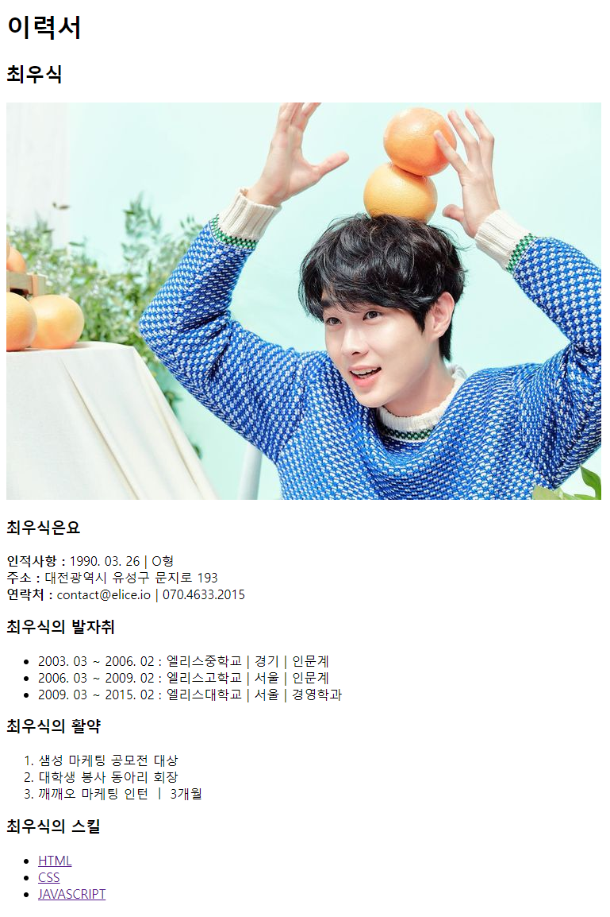
03
HTML의 기본 개념 잡기
이제 사용해보자!
오른쪽 이력서를 만들어 봅시다!
앞에서 배운 태그만 사용
내용은 어떤 것이든 상관 없음

Slide 38
03
HTML의 기본 개념 잡기
이제 사용해보자!
<h1>
<h2>
<img>

Slide 39
03
HTML의 기본 개념 잡기
이제 사용해보자!
<h3>
<strong>
<ul> / <li>
<ol> / <li>
<a>

Slide 40
04
HTML으로 구조 잡기

Slide 41
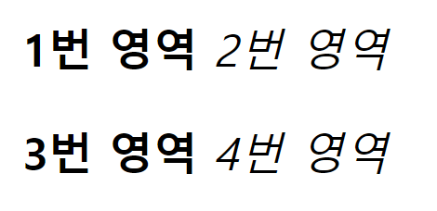
04
HTML으로 구조 잡기
inline 과 block
예제 10
결과 10
<p>
<strong>1번 영역</strong>
<em>2번 영역</em>
</p>
<p>
<strong>3번 영역</strong>
<em>4번 영역</em>
</p>
여긴 라인이 바꼈고
여긴 왜 안 바뀌지?

Slide 42
04
HTML으로 구조 잡기
inline 과 block
예제 10
결과 10
<p>
<strong>1번 영역</strong>
<em>2번 영역</em>
</p>
<p>
<strong>3번 영역</strong>
<em>4번 영역</em>
</p>
잠깐!!
왜 그런지 더 쉽게 알아볼 방법이 있어요!
혹시 개발자 도구에 대해서 알고 계신가요?
여긴 라인이 바꼈고
여긴 왜 안 바뀌지?

Slide 43
04
HTML으로 구조 잡기
브라우저의 개발자 도구
크롬 : 오른쪽 클릭 -> 검사 혹은 Ctrl + Shift + I
엣지, 네이버 웨일 : 크롬과 동일
Internet Explore : 설정 -> 개발자 도구 혹은 F12
사파리 : 환경설정 -> 고급 -> “메뉴 막대에서 개발자용 메뉴 보기” 설정 후
개발자용 -> 웹 속성 보기 혹은 Option + Command + I

Slide 44
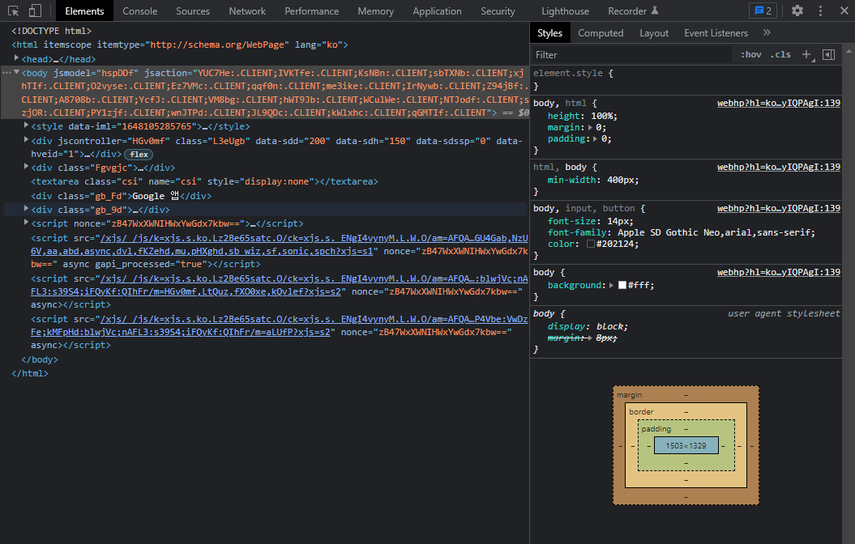
04
HTML으로 구조 잡기
브라우저의 개발자 도구

Slide 45
04
HTML으로 구조 잡기
inline 과 block
예제 10
결과 10
<p>
<strong>1번 영역</strong>
<em>2번 영역</em>
</p>
<p>
<strong>3번 영역</strong>
<em>4번 영역</em>
</p>
결과 화면에서 개발자 도구를 켜봅시다!

Slide 46
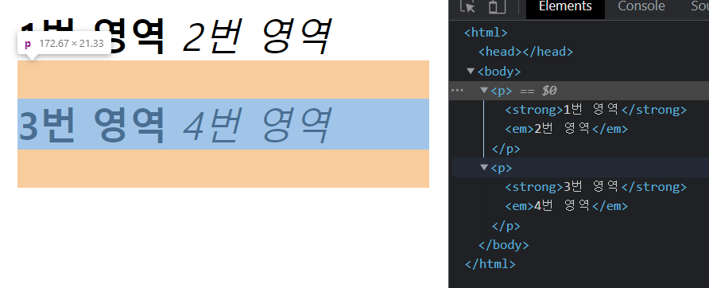
04
HTML으로 구조 잡기
inline 과 block
개발자도구 -> Elements 에서 각 태그에 마우스를 올려보세요!

Slide 47
04
HTML으로 구조 잡기
inline 과 block
block?
한 줄을 다 차지하네?
y축 정렬이 가능
inline?
포함된 내용만큼만 차지하네?
x축 정렬이 가능

Slide 48
04
HTML으로 구조 잡기
inline 과 block
block
<h1> ~ <h6>
<p>
<ul>
<ol>
<li>
inline
<a>
<img>
<strong>
<em>

Slide 49
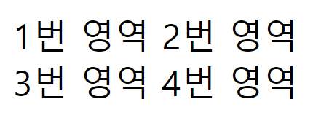
04
HTML으로 구조 잡기
<div>, <span> 태그
division의 약자이며, block 단위의 공간 구분을 위해 사용
span 그대로의 의미이며, inline 단위의 공간 구분을 위해 사용
예제 11
결과 11
<div>
<span>1번 영역</span>
<span>2번 영역</span>
</div>
<div>
<span>3번 영역</span>
<span>4번 영역</span>
</div>

Slide 50
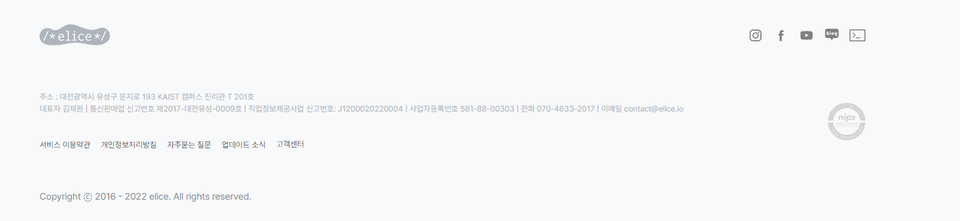
04
HTML으로 구조 잡기
일반적인 웹사이트 구조
header
main
footer

Slide 51
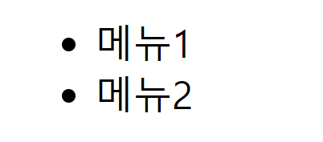
04
HTML으로 구조 잡기
<header>, <nav> 태그
header는 웹사이트의 머리글을 의미
navigation의 약자이며, 주로 메뉴버튼을 의미
예제 12
결과 12
<header>
<nav>
<ul>
<li><a>메뉴1</a></li>
<li><a>메뉴2</a></li>
</ul>
</nav>
</header>

Slide 52
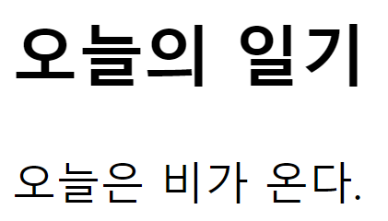
04
HTML으로 구조 잡기
<main>, <article> 태그
main은 body 내의 주요 컨텐츠를 의미
article은 사이트 내 독립적인 구분을 의미 (ex. 블로그 글, 뉴스 기사)
예제 13
결과 13
<main>
<article>
<h1>오늘의 일기</h1>
<p>오늘은 비가 온다.</p>
</article>
</main>
article 내 필수요소

Slide 53
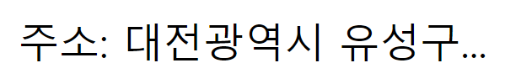
04
HTML으로 구조 잡기
<footer> 태그
footer는 웹사이트의 맨 하단을 의미
주로 저작권, 작성자 등의 정보를 적음
예제 14
결과 14
<footer>
<div>
주소: 대전광역시 유성구...
</div>
</footer>

Slide 54
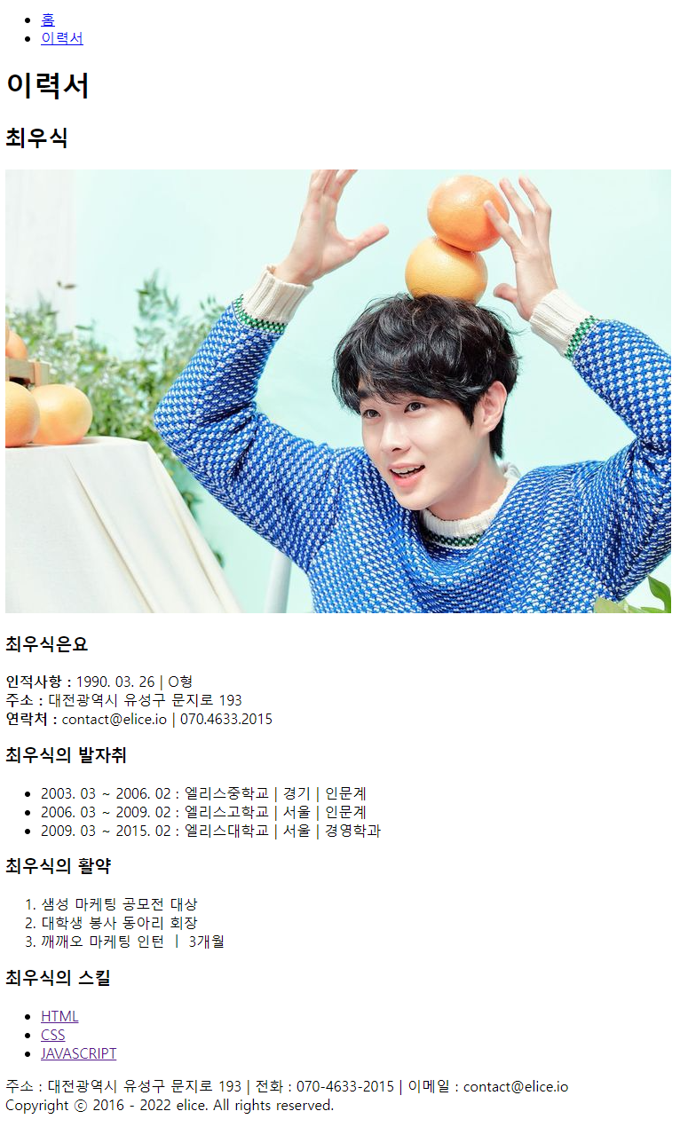
04
HTML으로 구조 잡기
기본 구조를 적용해보자!
아까 진행했던 실습에 이어서,
상단에 메뉴를 추가
하단에 저작권 정보를 추가

Slide 55
04
HTML으로 구조 잡기
기본 구조를 적용해보자!
header
main

Slide 56
04
HTML으로 구조 잡기
기본 구조를 적용해보자!
main
footer

Slide 57
05
CSS 맛보기

Slide 58
05
CSS 맛보기
CSS가 뭘까요?
Cascading Style Sheet
HTML로 만들어진 뼈대를 꾸며 줌
각 요소에 레이아웃을 조절
애니메이션 효과도 가능!

Slide 59
05
CSS 맛보기
CSS 구성요소
예제 15
div {
background-color: blue;
}
span {
background-color: red;
}
#선택자
어떤 요소에 스타일을 적용할 지 선택

Slide 60
05
CSS 맛보기
CSS 구성요소
예제 15
div {
background-color: blue;
}
span {
background-color: red;
}
#속성
어떤 속성을 적용할 지 정의

Slide 61
05
CSS 맛보기
CSS 구성요소
예제 15
div {
background-color: blue;
}
span {
background-color: red;
}
#속성값
어떤 속성 값을 적용할 지 입력

Slide 62
05
CSS 맛보기
CSS 구성요소
예제 15
div {
background-color: blue;
}
span {
background-color: red;
}
#구분자
각 속성과 속성값 간에는 세미콜론(;)으로 구분

Slide 63
05
CSS 맛보기
CSS 어떻게 적용하나요?
3가지 적용 방법
인라인 스타일 (Inline Style)
내부 스타일 (Internal Style)
외부 스타일 (External Style)

Slide 64
05
CSS 맛보기
인라인 스타일 (Inline Style)
예제 16
<div style="background-color: blue;">
저는 인라인 스타일의 div입니다.
<span style="background-color: red;">
저는 인라인 스타일의 span입니다.
</span>
</div>
우선순위가 가장 높은 적용
코드 재활용이 좋지 못함
가급적 쓰지 않는 것이 좋음 (테스트 용도)

Slide 65
05
CSS 맛보기
내부 스타일 (Internal Style)
예제 17
<head>
<style>
div {
background-color: blue;
}
span {
background-color: red;
}
</style>
</head>
인라인 스타일 다음으로 우선순위 적용
특정 페이지에서만 적용하기 위해서 사용
주로 <head> 태그 안에 정의

Slide 66
05
CSS 맛보기
외부 스타일 (External Style)
예제 18
<head>
<link rel="stylesheet" href="main.css" />
</head>
가장 많이 사용하는 방식
협업에 우수함
여러 HTML에 동일한 스타일을 적용할 수 있음

Slide 67
05
CSS 맛보기
CSS 선택자의 종류
예제 19 : example.html
예제 20 : main.css
<head>
<link href="main.css" />
</head>
<body>
저는 body입니다.
<div id="example1">
저는 div입니다.
<span class="example2">
저는 span입니다.
</span>
</div>
</body>
body {
background-color: blue;
}
#example1 {
background-color: yellow;
}
.example2 {
background-color: red;
}

Slide 68
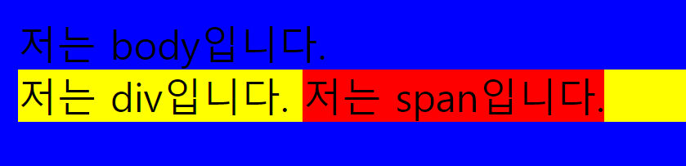
05
CSS 맛보기
CSS 선택자의 종류
결과 19-20

Slide 69
05
CSS 맛보기
CSS 선택자의 종류
예제 20 : main.css
body {
background-color: blue;
}
#example1 {
background-color: yellow;
}
.example2 {
background-color: red;
}
#태그 선택자
선택자에 태그명을 그대로 써주면 됨
문서 전체 태그에 적용이 됨

Slide 70
05
CSS 맛보기
CSS 선택자의 종류
예제 20 : main.css
body {
background-color: blue;
}
#example1 {
background-color: yellow;
}
.example2 {
background-color: red;
}
#ID 선택자
선택자 앞에 샾(#)을 붙여주면 ID를 의미
특정 요소만 적용할 때 사용 (중복 사용 불가)

Slide 71
05
CSS 맛보기
CSS 선택자의 종류
예제 20 : main.css
body {
background-color: blue;
}
#example1 {
background-color: yellow;
}
.example2 {
background-color: red;
}
#CLASS 선택자
선택자 앞에 점(.)을 붙여주면 CLASS를 의미
범용적으로 적용할 때 사용 (중복 사용 가능)

Slide 72
05
CSS 맛보기
CSS 주요 속성
예제 21 : main.css
#example1 {
width: 100%;
height: 200px;
color: blue;
font-size: 20px;
font-family: Arial, sans-serif;
font-style: italic;
font-weight: bold;
}
#width
요소의 너비를 설정 (ex. px, %, rem, ...)
#height
요소의 높이를 설정 (ex. px, %, rem, ...)
#color
글자의 색상을 설정 (ex. #999999, brown, ...)

Slide 73
05
CSS 맛보기
CSS 주요 속성
#font-size
글자 크기를 설정
#font-family
글자의 폰트를 설정
여러 개 설정 시 앞에 폰트부터 있는 것을 적용
#font-style
글자의 기울기를 설정 (ex. italic)
#font-weight
글자의 두께를 설정 (ex. bold, 100, 200, ...)
예제 21 : main.css
#example1 {
width: 100%;
height: 200px;
color: blue;
font-size: 20px;
font-family: Arial, sans-serif;
font-style: italic;
font-weight: bold;
}

Slide 74
05
CSS 맛보기
CSS 주요 속성
#border-style
테두리 스타일을 설정 (ex. dotted, double, ...)
#border-color
테두리 색상을 설정 (ex. #999999, brown, ...)
#border-width
테두리 두께를 설정
#border
위 속성들을 한 번에 정의할 수 있음
예제 22 : main.css
#example1 {
border-style: solid;
border-color: black;
border-width: 1px;
border: 1px solid black;
}

Slide 75
05
CSS 맛보기
CSS 주요 속성
#background-color
배경의 색상을 설정
#background-image
배경의 이미지를 설정 (여러 개 가능)
#background-repeat
배경의 반복 여부를 설정
(ex. repeat, repeat-x, round, ...)
#background-position
배경의 정렬 위치를 설정 (ex. top, left, ...)
예제 23 : main.css
#example1 {
background-color: blue;
background-image: url(이미지 경로);
background-repeat: no-repeat;
background-position: center;
}

Slide 76
05
CSS 맛보기
CSS 주요 속성
예제 24 : main.css
#example1 {
margin-left: 10px; /* 좌: 10px */
margin: 10px; /* 모두: 10px */
margin: 10px 20px; /* 상하: 10px, 좌우: 20px */
margin: 20px 10px 30px; /* 상: 20px, 좌우: 10px, 하: 30px */
}
#margin
바깥 여백 영역을 설정

Slide 77
05
CSS 맛보기
CSS 주요 속성
예제 25 : main.css
#example1 {
padding-left: 10px; /* 좌: 10px */
padding: 10px; /* 모두: 10px */
padding: 10px 20px; /* 상하: 10px, 좌우: 20px */
padding: 20px 10px 30px; /* 상: 20px, 좌우: 10px, 하: 30px */
}
#padding
안쪽 여백 영역을 설정

Slide 78
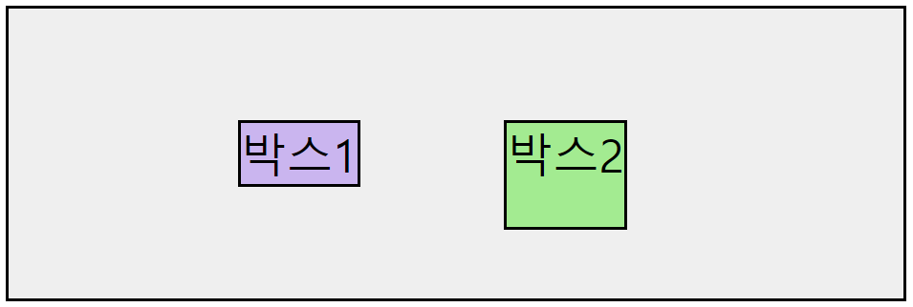
05
CSS 맛보기
CSS 주요 속성
padding
margin
margin
padding

Slide 79
05
CSS 맛보기
요소의 상속 개념
예제 26 : example.html
예제 27 : main.css
부모
<body>
<div class="example1">
저는 div1입니다.
<span>저는 span1입니다.</span>
</div>
<div class="example2">
저는 div2입니다.
<span>저는 span2입니다.</span>
</div>
</body>
body div { color: blue; }
.example1 { color: brown; }
body div.example2 {
color: red;
}
div span { color: green; }
자식
띄워쓰기 구분

Slide 80
05
CSS 맛보기
요소의 상속 개념
예제 26 : example.html
예제 27 : main.css
<body>
<div class="example1">
저는 div1입니다.
<span>저는 span1입니다.</span>
</div>
<div class="example2">
저는 div2입니다.
<span>저는 span2입니다.</span>
</div>
</body>
body div { color: blue; }
.example1 { color: brown; }
body div.example2 {
color: red;
}
div span { color: green; }
충돌?

Slide 81
05
CSS 맛보기
요소의 상속 개념
예제 26 : example.html
예제 27 : main.css
<body>
<div class="example1">
저는 div1입니다.
<span>저는 span1입니다.</span>
</div>
<div class="example2">
저는 div2입니다.
<span>저는 span2입니다.</span>
</div>
</body>
body div { color: blue; }
.example1 { color: brown; }
body div.example2 {
color: red;
}
div span { color: green; }
div 와 .example2 사이에 공백 없음

Slide 82
05
CSS 맛보기
요소의 상속 개념
예제 26 : example.html
예제 27 : main.css
<body>
<div class="example1">
저는 div1입니다.
<span>저는 span1입니다.</span>
</div>
<div class="example2">
저는 div2입니다.
<span>저는 span2입니다.</span>
</div>
</body>
body div { color: blue; }
.example1 { color: brown; }
body div.example2 {
color: red;
}
div span { color: green; }

Slide 83
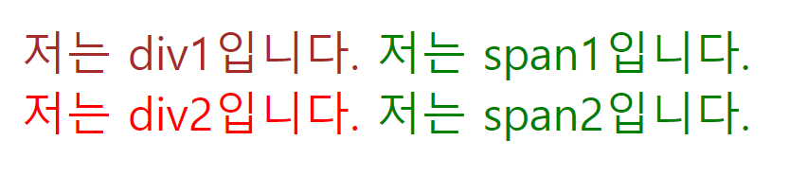
05
CSS 맛보기
CSS 선택자의 종류
결과 24-25

Slide 84
05
CSS 맛보기
CSS 적용 우선순위 (Cascading)
다음 3가지에 의해서 결정됨!
순서 (코드를 정의한 순서)
중요도 (CSS가 어디에 선언 되었는가?)
명시도 (대상을 얼마나 디테일하게 선언했는가?)

Slide 85
05
CSS 맛보기
CSS 적용 우선순위 (Cascading) - 순서
예제 28 : example.html
예제 29 : main.css
<body>
<div class="example">
저는 div입니다.
</div>
</body>
body div.example {
color: red;
}
body div.example {
color: blue;
}
나중에 선언된 값이 최종 선언 값이 됨!

Slide 86
05
CSS 맛보기
CSS 적용 우선순위 (Cascading) - 중요도
인라인 스타일 > 내부 스타일 > 외부 스타일 > 브라우저 기본 스타일

Slide 87
05
CSS 맛보기
CSS 적용 우선순위 (Cascading) - 명시도
예제 30 : example.html
예제 31 : main.css
<body>
<div class="class" id="id">
저는 div입니다.
</div>
</body>
body div { color: blue; }
.class { color: brown; }
div.class { color: red; }
#id { color: green; }
디테일하게 선언될수록 우선순위가 높아짐!

Slide 88
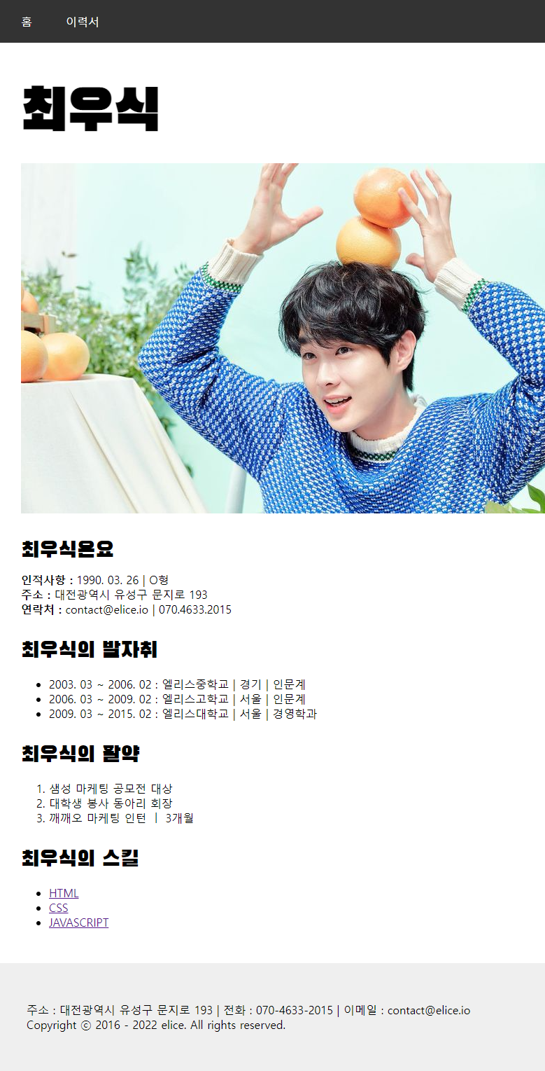
05
CSS 맛보기
HTML에 디자인을 입혀보자!

